Slide 1
金融科技
小组：123
组员：张明洋
王中正
胡舒康
鲍波屹
WWW.YPPPT.COM

Slide 2
03
02
数据预处理
模型运用
Data preprocessing
Model analysis
04
实践分析
Practical analysis
01
业务简介
Business introduction
05
业务模拟
Business simulation
CONTENT

Slide 3
01
业务简介

Slide 4

理财偏好分析
通过对相关数据进行模型模拟分析，分析出可能对顾客理财偏好有影响的特征指标，建立出能够推断未来顾客理财偏好的最佳模型，再以此来进行预测。
NEXT

Slide 5
理财金额预测
运用相关模型分析顾客理财金额与我们所选指标的是否有较强的相关联系，并在可行的基础上，对顾客理财金额进行预测，并以此对其进行理财产品业务推广。
NEXT

Slide 6
业务推广
通过对模型的建立及分析，后期依据未来顾客的基本信息对其进行精准业务推广
NEXT

Slide 7
RFM优化
基于已给数据中的对于顾客等级的评判模糊性，我们通过套用RFM理论模型重新对顾客进行优化评级尝试。
NEXT

Slide 8
02
模型运用

Slide 9
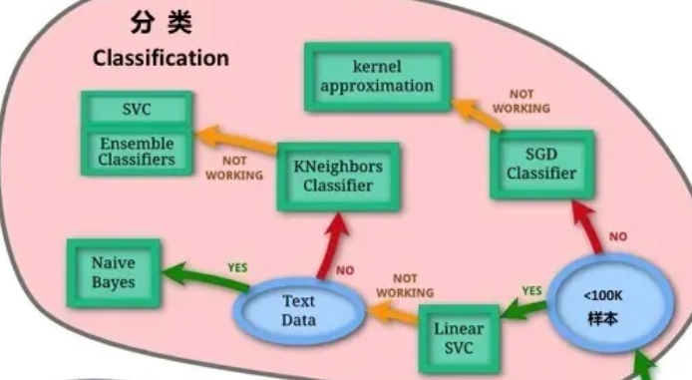
分类模型
分类是监督式机器学习的一种形式，在这种形式中，机器通过训练模型使用特征（我们函数中的x值）来预测标签（y），该标签计算属于许多可能类中每个可能的类的观察到的情况的概率，并预测适当的标签。
A DAY IS A MINIATURE OF ETERNITY.
MIRACLES SOMETIMES OCCUR, BUT ONE HAS TO WORK TERRIBLY FOR THEM. .

Slide 10
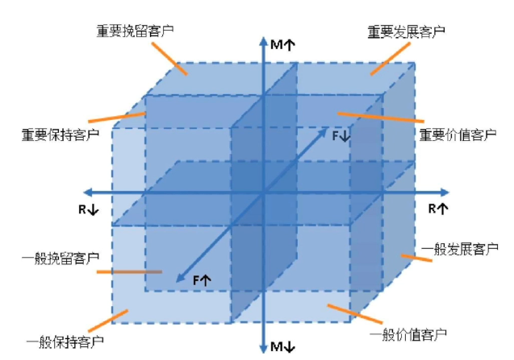
RFM模型
RFM模型是衡量客户价值和客户创利能力的重要工具和手段。该机械模型通过一个客户的近期购买行为、购买的总体频率以及花了多少钱三项指标来描述客户价值状况。
R（Recency）：客户最近一次交易时间的间隔。R值越大，表示客户交易发生的日期越久。
F（Frequency）；客户在最近一段时间内交易的次数。 F值越大，表示客户交易越频繁。
M（Monetary）：客户在最近一段时间内交易的金额。M值越大，表示客户价值越高。
A DAY IS A MINIATURE OF ETERNITY.
MIRACLES SOMETIMES OCCUR, BUT ONE HAS TO WORK TERRIBLY FOR THEM. .

Slide 11
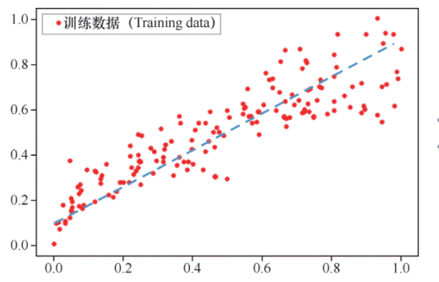
回归模型
回归模型是一种预测性的建模技术，它研究的是因变量（目标）和自变量（预测器）之间的关系。这种技术通常用于预测分析，时间序列模型以及发现变量之间的因果关系。
A DAY IS A MINIATURE OF ETERNITY.
MIRACLES SOMETIMES OCCUR, BUT ONE HAS TO WORK TERRIBLY FOR THEM. .

Slide 12
03
数据预处理

Slide 13




离群值及不合理数据筛选
年龄
筛选出共2333个不可用数据。
通过对数据进行观察，我们将年龄数据中大于100的部分进行剔除。

Slide 14


离群值及不合理数据筛选
职业
对于职业中与数字不相匹配的X数据，我们统一将其替代为0，意为“无业”。

Slide 15
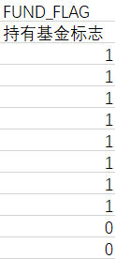
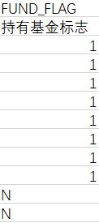
离群值及不合理数据筛选
其他
对于其他数据中与数字不相匹配的数据，例如图中所示，我们将N替代为0，意为“不持有基金”，其他数据作类似处理。

Slide 16
04
实践分析

Slide 17
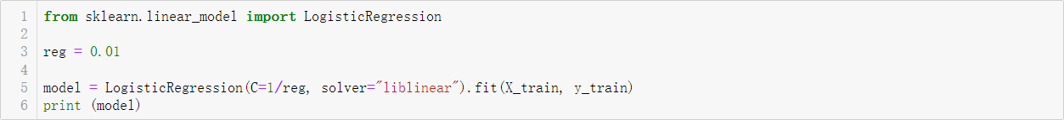
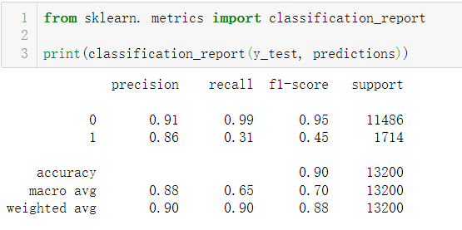
分类模型
算法一：逻辑回归线性算法
针对理财金额是否大于零，我们划分理财金额大于零的客户为1，理财金额等于0的客户为0。我们设置特征如下，性别、客户持有账户数量、存款总额、资产总额、客户开户数量、职业、年龄。
利用sklearn中的LogisticRegression跑出预测的理财金额是否大于零。
得到预测模型的准确性为0.90371212。

Slide 18
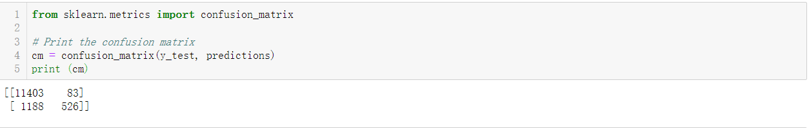
分类模型
算法一：逻辑回归线性算法
从此矩阵中可以看出，有对于0、1类客户的预测准确度，回想（在测试数据集中模型识别出来的比例），F1-Score，对于准确度和回想的平均指标，支持，即测试数据集中符合预测的实例个数。对于0类用户，即不做理财用户的预测准确度为91%，回想比例，即预测模型识别出来的实例达99%，对于模型评价的指标达0.95，支持实例有114986例。而对于1类客户，即做理财用户的预测准确度为86%，回想比例仅0.31，对于模型评价的指标仅0.45，支持实例仅1714例。这些数据看上去比较小，但是做1类理财客户实际上极少，对1类客户准确度预测也达0.86，可以说预测模型是准确的。
此实例的混淆矩阵如下：
仅做展示

Slide 19
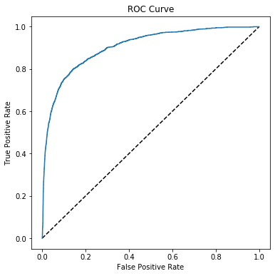
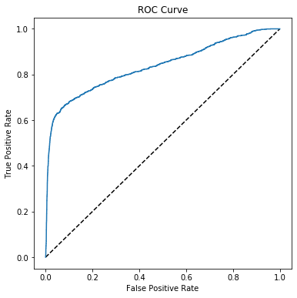
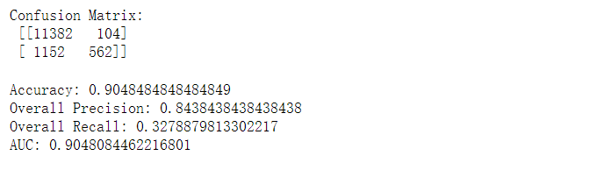
分类模型
算法一：逻辑回归线性算法
对数据进行如缩放数字特征、编码分类变量等在Pipeline中进行预处理后，可得出结果图ROC和AUC等其他数据如右：
曲线下面积达0.836，可以说预测模型比随即猜测的结果表现更好。
可见AUC达0.9048，在一开始的AUC基础之上进行了优化。

Slide 20
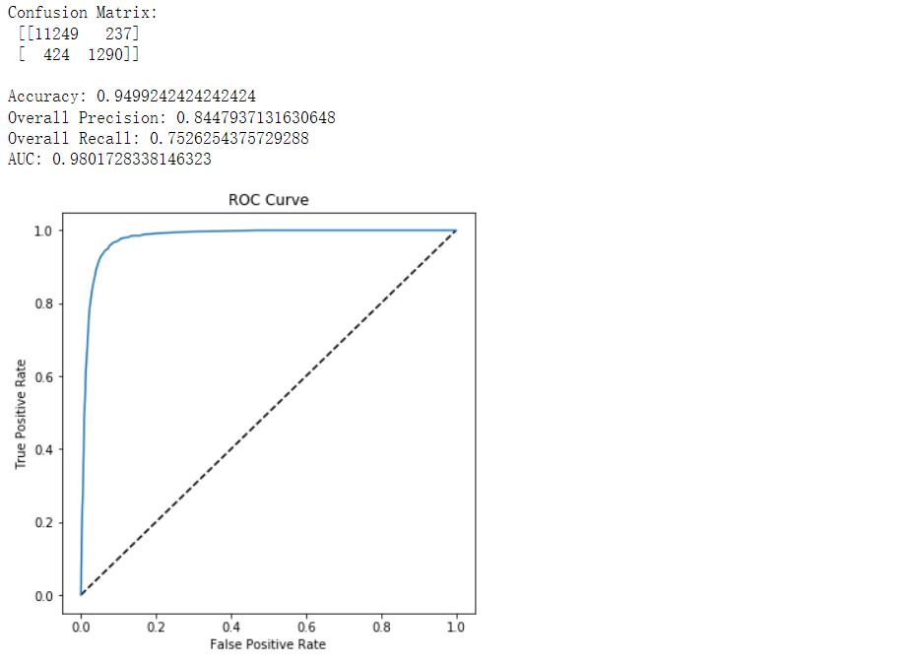
分类模型
算法二：随机森林ensemble算法
使用该算法处理后，数据预测准确度高达0.94，而ROC看起来也更好了，AUC面积高达0.98，比用线性回归逻辑算法得出的预测模型效果更贴合。

Slide 21
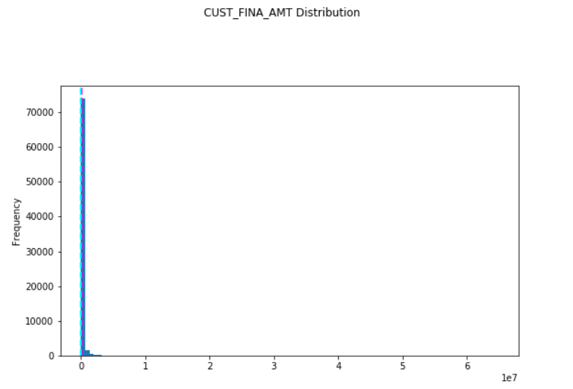
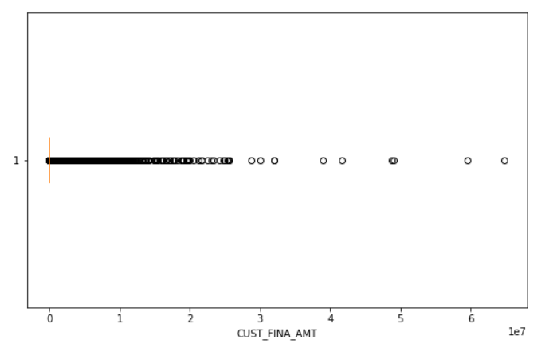
回归模型
算法一：scikit-learn库算法
在上一步业务流程中我们已能够将未来新来的客户基于其部分易得的数据特征预测出其是否会进行理财了，下一步我们希望能够找到某些数值、分类特征下这些客户可能会有多少金额的理财。需要指出的是，我们将这里的理财金额拆分成了基于所有客户的理财金额以及私人银行理财金额的加和，旨在分析客户理财的意识以及相应金额。
我们将数据可视化结果列出
即便是已经删除部分离群值并留下合理的偏大值后，数据呈现效果仍较不理想。

Slide 22
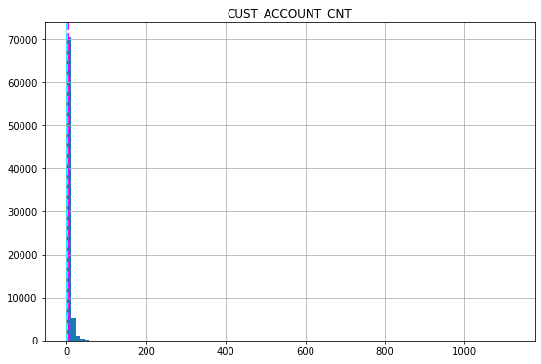
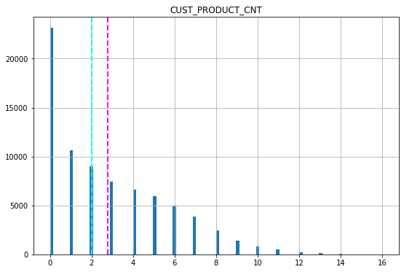
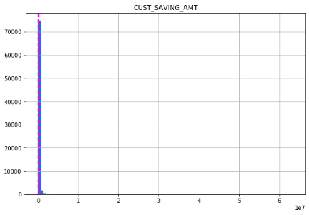
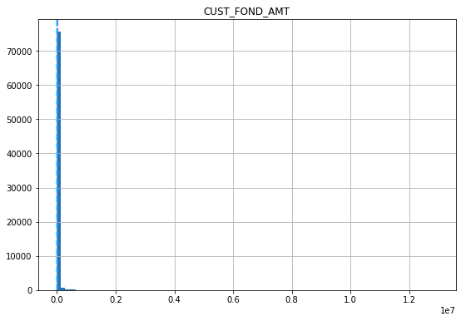
回归模型
算法一：scikit-learn库算法

Slide 23
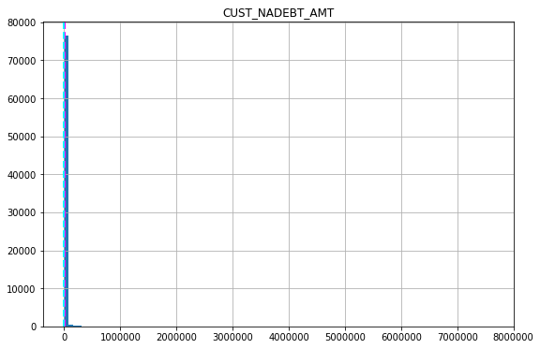
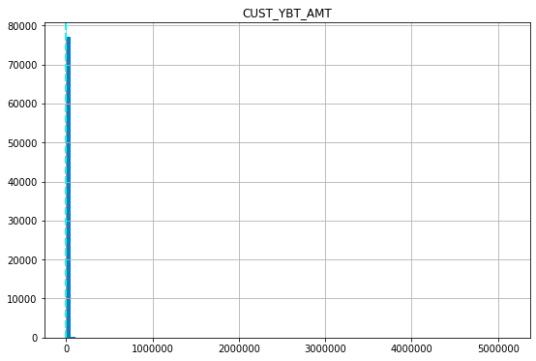
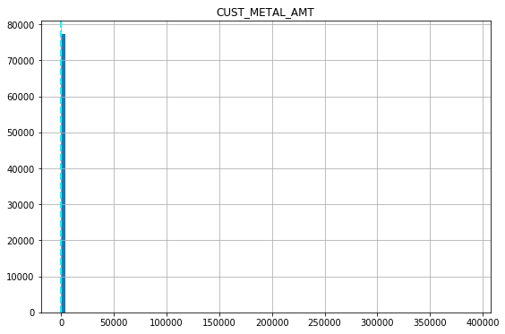
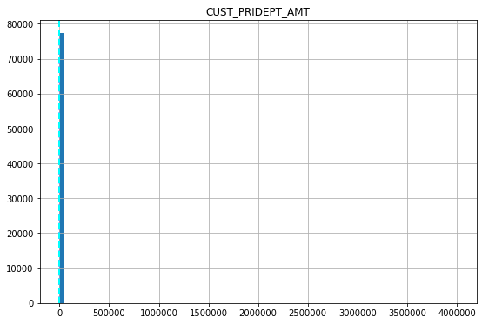
回归模型
算法一：scikit-learn库算法

Slide 24
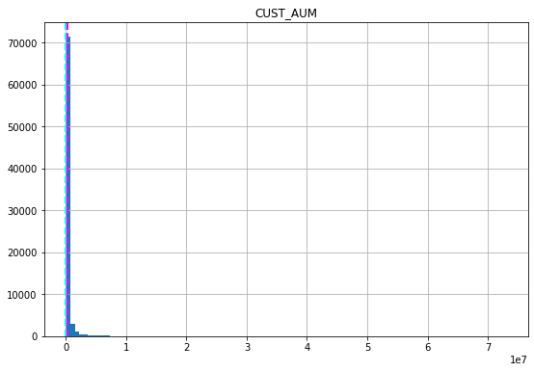
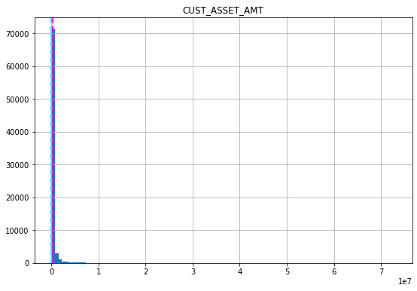
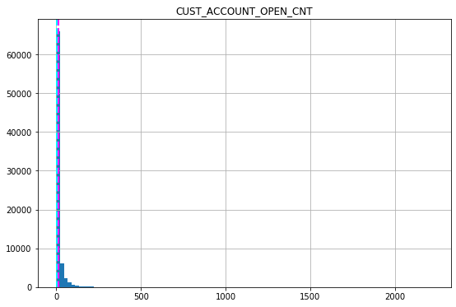
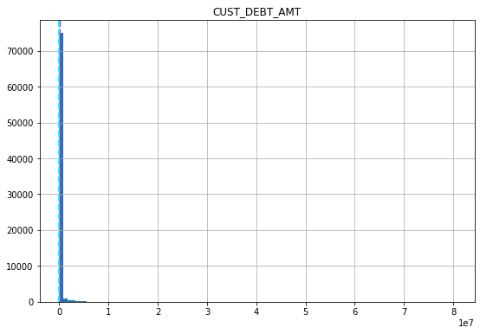
回归模型
算法一：scikit-learn库算法

Slide 25
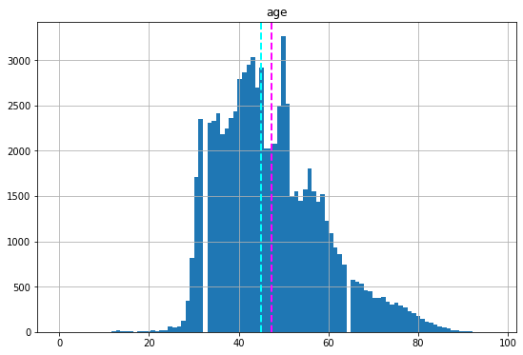
回归模型
算法一：scikit-learn库算法

Slide 26
回归模型
算法一：scikit-learn库算法
我们将存款总额、客户持有账户数量、客户持有产品数量、客户基金总额、国债金额、银保通金额、贵金属金额、私人银行贷款撮合金额、客户AUM理财产品金额、资产总额、负债总额、客户开户数量、年龄共13种特征作为Numeric_features。同时将性别、职业、持有基金标志、持有货币型基金标志、持有偏债型基金标志、持有偏股型基金标志、持有国债标志、持有凭证式国债标志、持有记账式国债标志共9种特征作为Categorical_features。
分类特征中各特征分布如图：

Slide 27
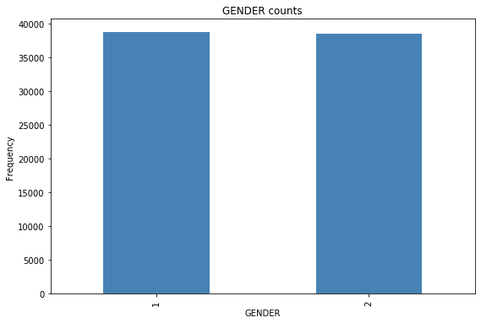
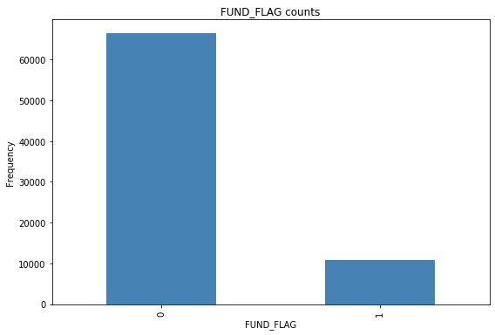
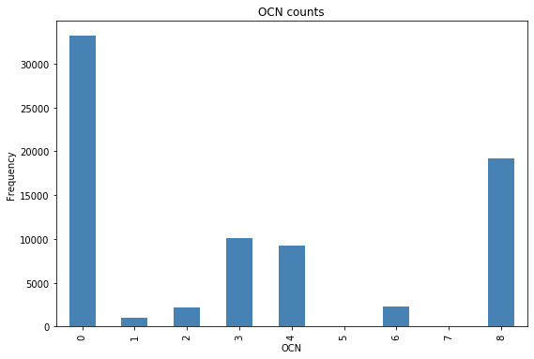
回归模型
算法一：scikit-learn库算法

Slide 28
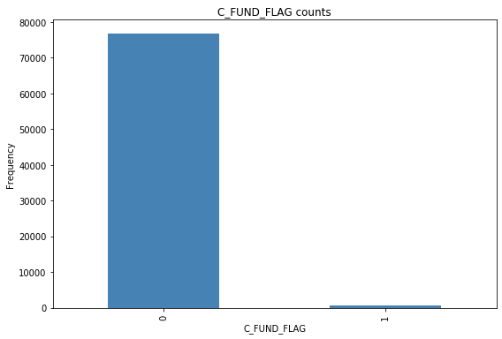
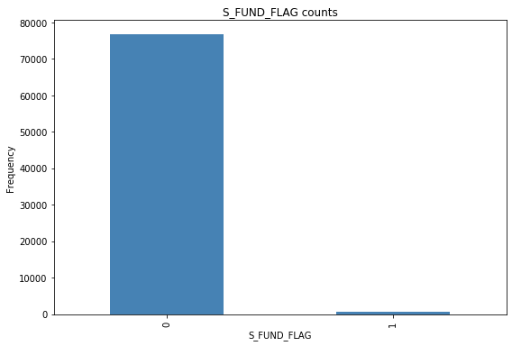
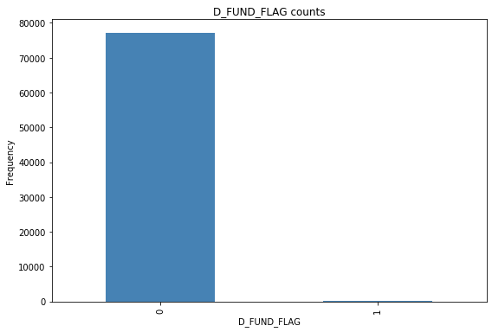
回归模型
算法一：scikit-learn库算法

Slide 29
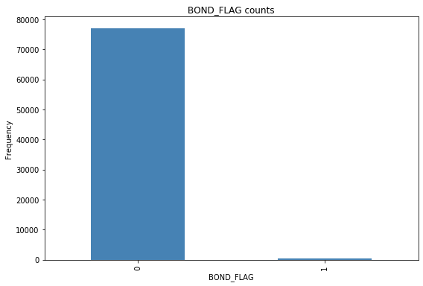
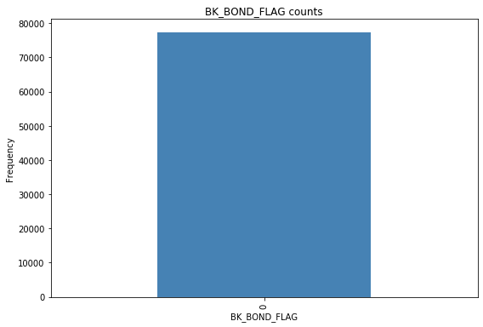
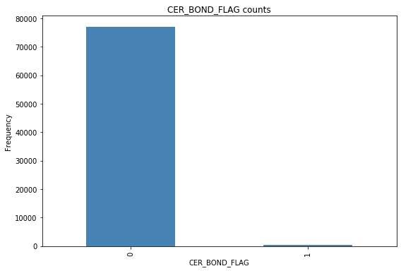
回归模型
算法一：scikit-learn库算法

Slide 30
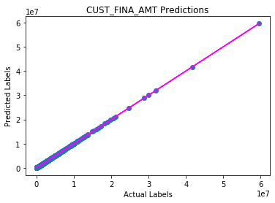

回归模型
算法一：scikit-learn库算法
我们然后采用LinearRegression estimators训练一个线性回归模型
均方根误差RMSE达9.218 均方误差MSE达8.49 而R2更是为1.0 表示数据拟合程度关系为绝对线性相关。
但是此算法得出的模型实在是太过于绝对，我们不敢轻易断言此预测模型的准确性。

Slide 31
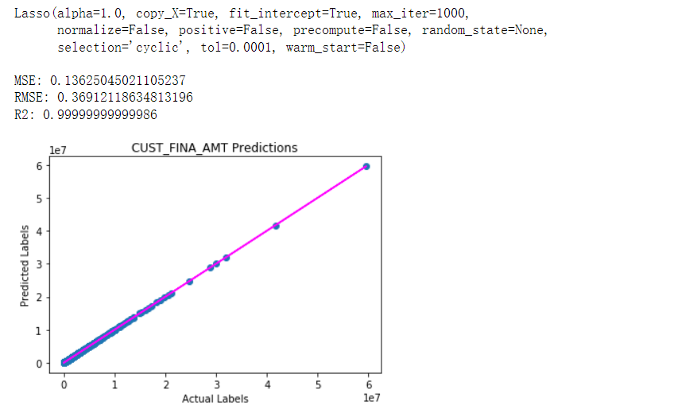
回归模型
算法二：Linear algorithms 中的 Lasso 算法
我们尝试使用另一种线性回归算法，即Lasso算法。
但从数据上看，这个算法的R2也是无限接近于1.0，而均方误差MSE仅为0.136，均方根误差RMSE仅0.369. 若以此算法得出的模型来说，其MSE与RMSE较于之前更优。

Slide 32
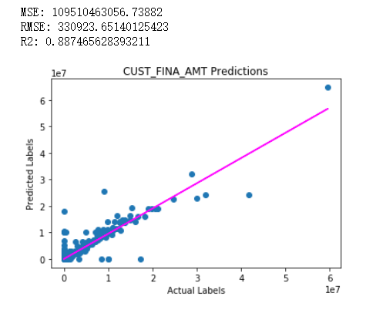
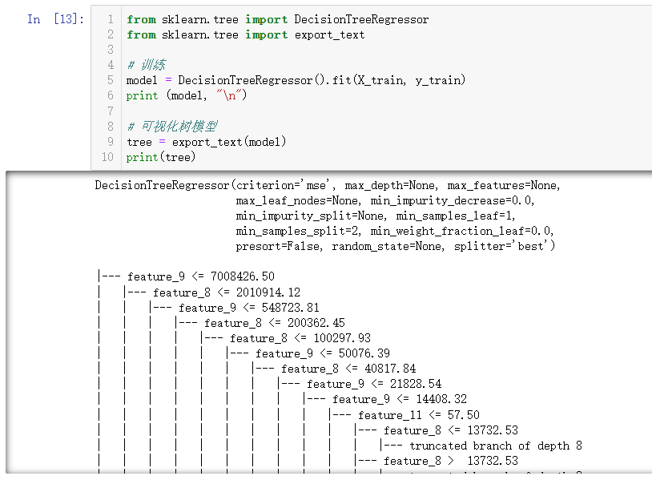
回归模型
算法三：决策树算法
作为线性模型的替代方案，我们采用一种机器学习的算法，即决策树算法。
仅做模型展示
基于此决策树算法，得出的MSE和RMSE均相当大，而R2指标仍在0.88附近，模拟效果较好，但是效果并没有前两种算法优。

Slide 33
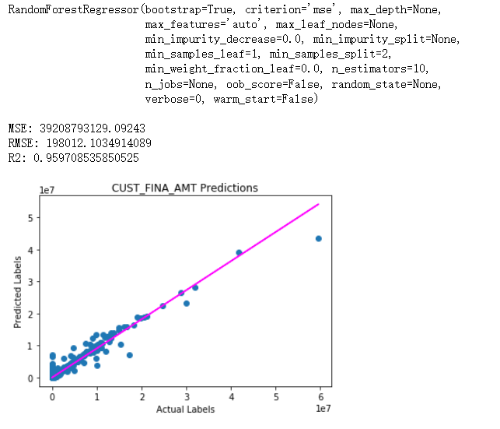
回归模型
算法四：随机森林算法
我们也同样尝试了随机森林模型，此模型可以将一个平均函数应用于多个决策树模型，以获取更好的整体模型
同样，R2为0.95，但是MSE和RMSE均超高。

Slide 34
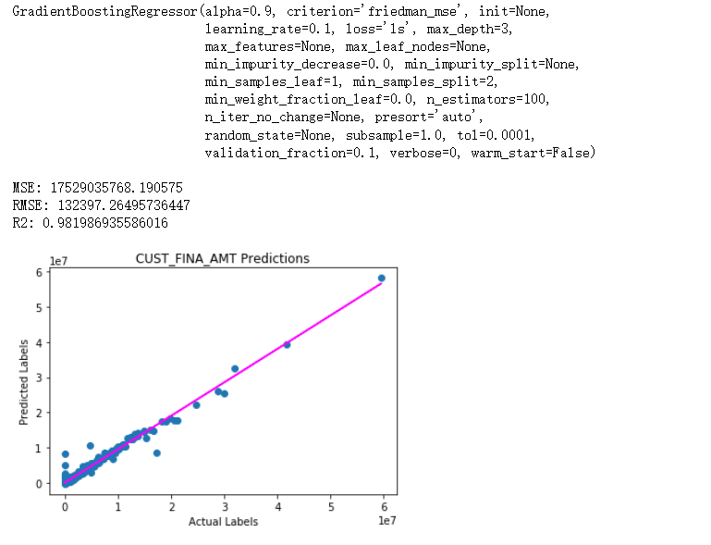
回归模型
算法五：Boosting集合算法

Slide 35
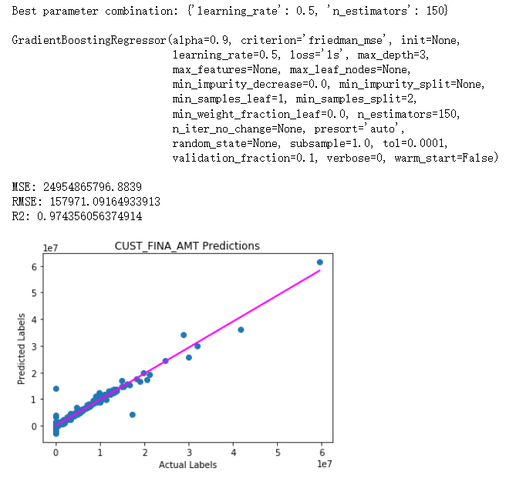
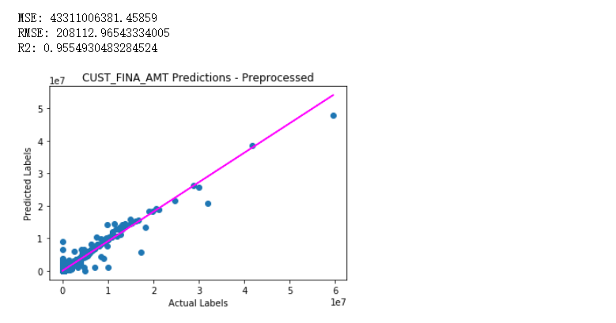
回归模型
六：使用网格搜索方法优化参数后
使用pipeline进行数据预处理后的线性回归拟合图为

Slide 36
回归模型
总而言之，鉴于均方误差MSE和均方根误差RMSE和R2三个指标来看，我们认为仅第Lasso算法为最优模型。
最优回归模型

Slide 37
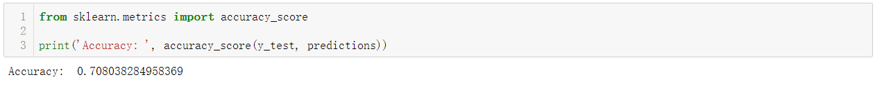
RFM优化模型
对于所给数据，即所有客户的理财金额我们认为并不够明确，我们更希望能找到有明确，因此我们另外使用RFM分析模型另外评价客户等级。我们希望针对储蓄卡消费相关业务的数据跑出客户的等级分析。
我们使用本月储蓄卡消费次数作为R最近消费时间指标、最近三个月储蓄卡月均消费次数作为F消费频率、最近三个月储蓄卡月均消费金额作为M消费金额。我们认为认定只要三项RFM指标中有一项指标为高即认定此为高级客户，设置为1。
模型整体预测准确度为0.708，相比前一预测模型较低

Slide 38
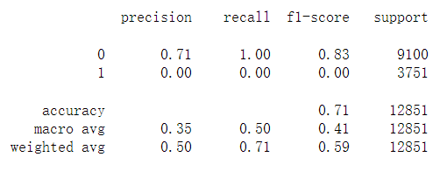
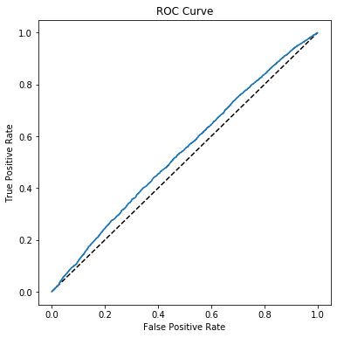
RFM优化模型
此数据矩阵中，我们对于0类客户的预测准确度仍有71%，而对于1类客户的预测准确度无限趋近于0，奇怪的是，支持此类预测的模型仍有3751例。
此ROC图以其AUV值0.5389已经很显然的表明此预测模型并不比随即猜测的结果更有效。

Slide 39
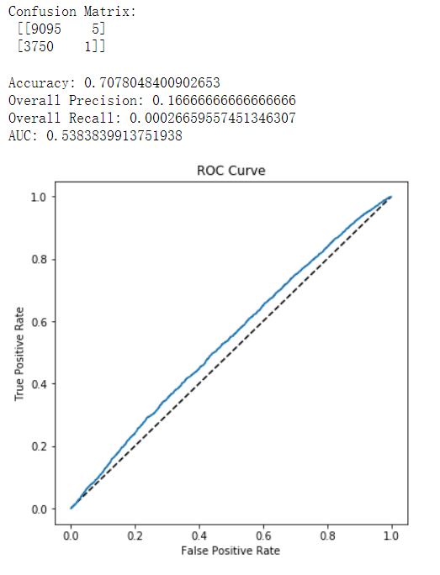
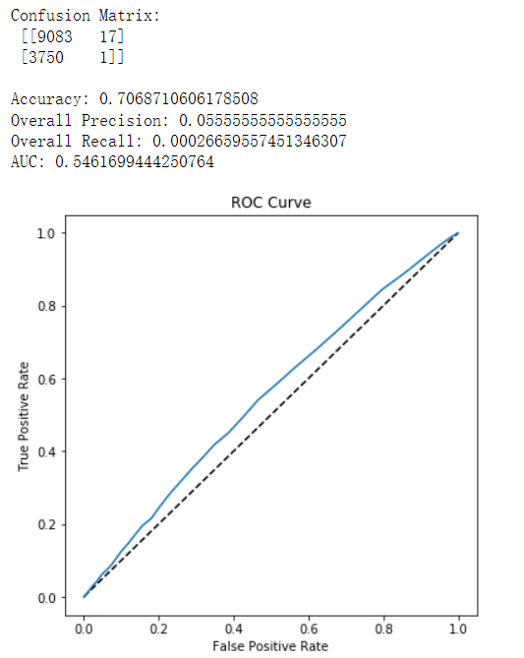
RFM优化模型（尝试）
我们同样跑了数据预处理的模型以及采用随机森林ensemble算法的分类模型，结果如下：
图中可以看出，准确度ACC仍在0.70左右徘徊，AUC也在0.53左右徘徊，采取其他算法并未能提升模型预测的准确度。

Slide 40
05
业务模拟

Slide 41


银行业务优化
投资理财业务拓展
通过模型分析，争对不同特征的用户群体，采用差异化服务方式。发掘潜在投资理财客户，扩大理财服务规模的同时也优化了银行用户的体验。
Sichuan · chengdu
NEXT

Slide 42
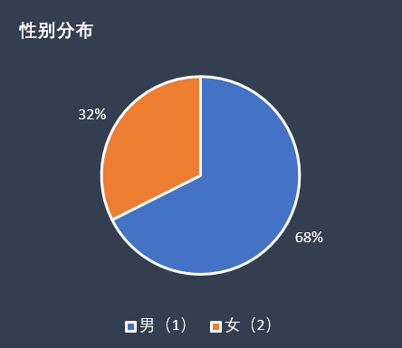



用户画像
年龄&性别分布
本银行办理理财业务的客户中男性客户占比较大，有68%；40-50岁客户办理理财业务最多，主要是30-60岁客户选择办理理财业务，占总客户数量的84%。
平均年龄
平均理财金额
平均资产
47.2岁
932482元
1274106元

Slide 43




潜在理财服务客户
1
2
3
偏向男性客户
高资产客户
30-60岁客户

Slide 44
ANNUAL
THANKS!
REPORT
ANNUAL MEETING REPORT
ANNUAL MEETING REPORT
WWW.1PPT.COM

